Slide 1


Suricata Log Viewer
Álvaro López Maceda
Trabajo de fin de ciclo de Administración de Sistemas Informáticos en Red

Slide 2

ÍNDICE 1. Portada 2. Índice 3. Introducción, motivación y objetivos 4. Estado del arte y justificación 5. Arquitectura y tecnologías 6. Desarrollo e integración 7. Funcionalidades principales 8. Demo práctica 9. Resultados y conclusiones 10. Mejoras futuras y cierre

Slide 3
Introducción y motivación
La seguridad en redes es cada vez más crítica para empresas y usuarios.
La mayoría de soluciones profesionales son complejas o costosas.
Suricata genera información valiosa, pero difícil de interpretar sin herramientas adecuadas.
Mi proyecto busca acercar la monitorización de seguridad a cualquier entorno, facilitando la gestión de logs y alertas.
Objetivos del proyecto
Crear una interfaz web intuitiva para analizar logs de Suricata.
Permitir filtrado avanzado y exportación de datos.
Implementar alertas automáticas por correo ante incidentes críticos.
Ejecutar el sistema en hardware de bajo coste como Raspberry Pi.

Slide 4

Estado del arte y justificación
Herramientas existentes (ELK, Splunk, Graylog) pero requieren recursos y conocimientos muy avanzados.
Suricata genera información, pero su análisis suele ser manual y poco intuitivo.
Pymes y entornos educativos necesitan soluciones sencillas
Mi proyecto facilita la gestión de logs y alertas de Suricata

Slide 5
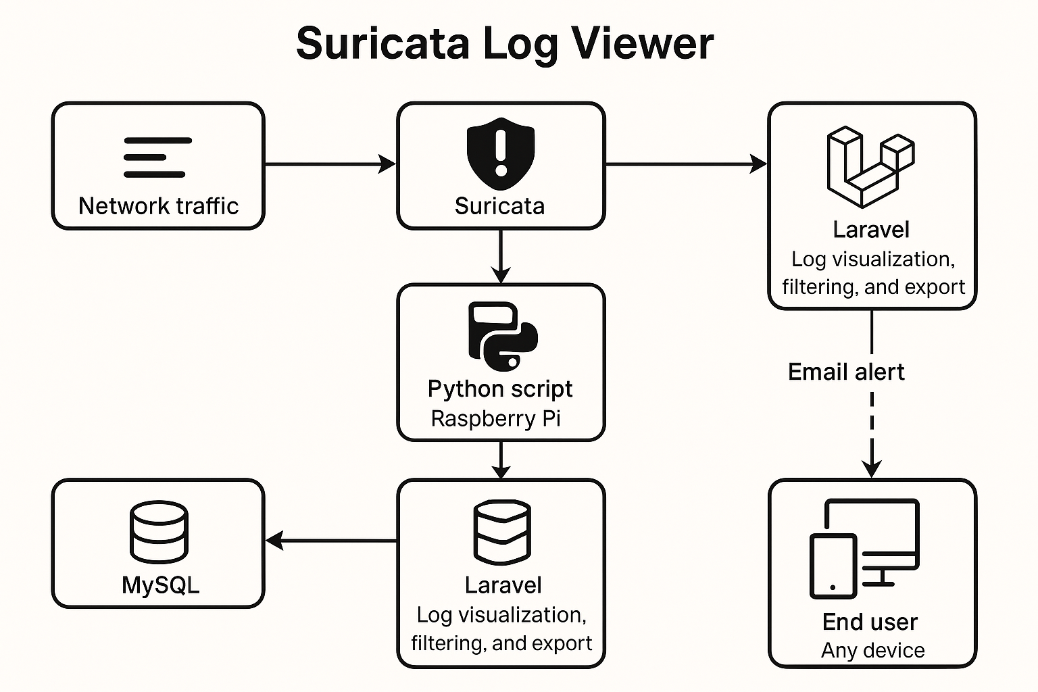
Arquitectura y tecnologías
Suricata en Docker monitoriza la red y genera logs EVE JSON.
Script Python en Raspberry Pi procesa y almacena los logs en MySQL.
Aplicación web en Laravel permite visualizar, filtrar y exportar los eventos.
Sistema de alertas notifica automáticamente incidentes críticos.
Interfaz accesible desde cualquier dispositivo.

Slide 6
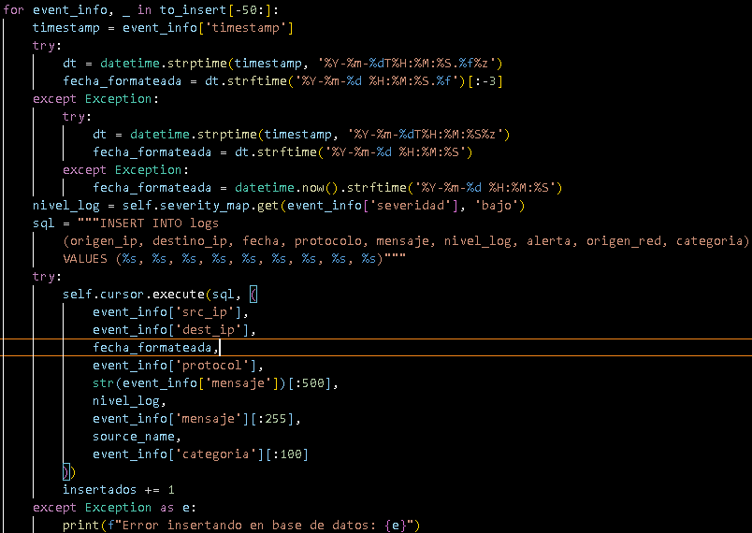
Desarrollo e integración
Script Python:
Procesa automáticamente los logs de Suricata.
Inserta los eventos relevantes en MySQL.
Detecta eventos críticos y envía alertas por email.
Automatización en Raspberry Pi:
Ejecución periódica mediante cron cada 5 minutos.
Optimización para hardware de bajo coste.
Integración con Laravel:
Visualización y filtrado avanzado de logs desde la web.
Sincronización de alertas críticas con el sistema de notificaciones.
Retos superados:
Conexión eficiente entre Python y MySQL en Raspberry Pi.
Gestión de logs y mantenimiento automático

Slide 7
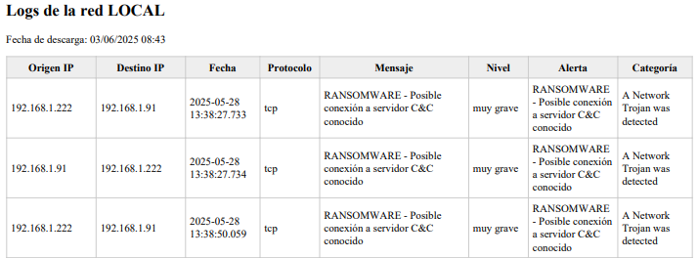
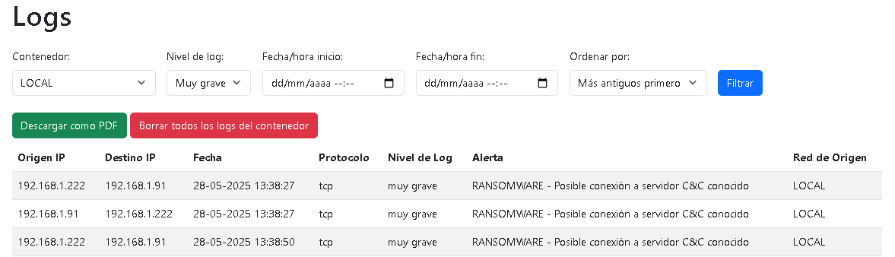
Funcionalidades principales
Visualización web clara de los logs de Suricata.
Filtros combinados para búsquedas precisas.
Exportación de resultados a PDF.
Alertas automáticas por email ante eventos críticos.
gestión de usuarios y roles.
Acceso a la web desde cualquier dispositivo.
Instrucciones y contacto integrados en la aplicación.

Slide 8

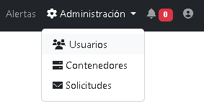
Demo práctica
Acceso a la aplicación y login
Visualización y filtrado de logs
Exportación de resultados a PDF
Ejemplo de alerta recibida por email
Visualización de paneles de administración
Ejecución de contenedor y resultados.

Slide 9
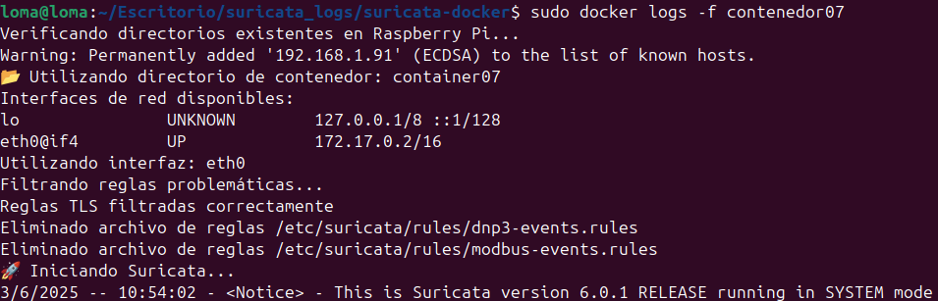
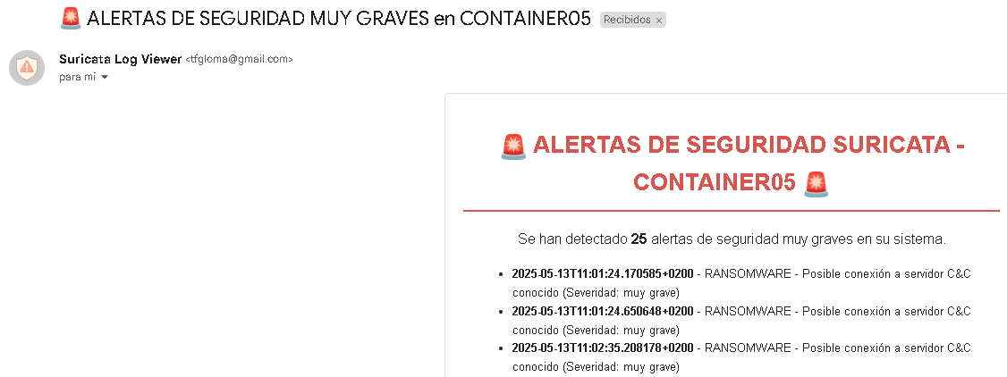
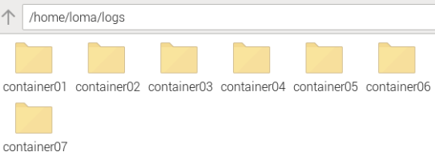
Resultados y conclusiones
El sistema permite monitorizar y analizar eventos de seguridad de forma visual y accesible.
Automatización completa del flujo de logs y alertas, sin intervención manual.
Pruebas funcionales y de seguridad superadas con éxito (filtrado, exportación, alertas).
Despliegue eficiente en hardware de bajo coste (Raspberry Pi).
Proyecto adaptable y escalable para diferentes entornos.

Slide 10

Resultados y conclusiones
Permitir ver estadísticas de seguridad y uso.
Alertas por diferentes canales: notificaciones por SMS o Telegram.
Integración con otros sistemas.
Soporte para más fuentes de logs y despliegue en entornos multiusuario.
Muchas gracias por su atención !!
FIN

